Slide 1
Wyniki matur w latach 2010 - 2014
Agata Żarek
Kamil Rotter
Damian Rychły

Slide 2
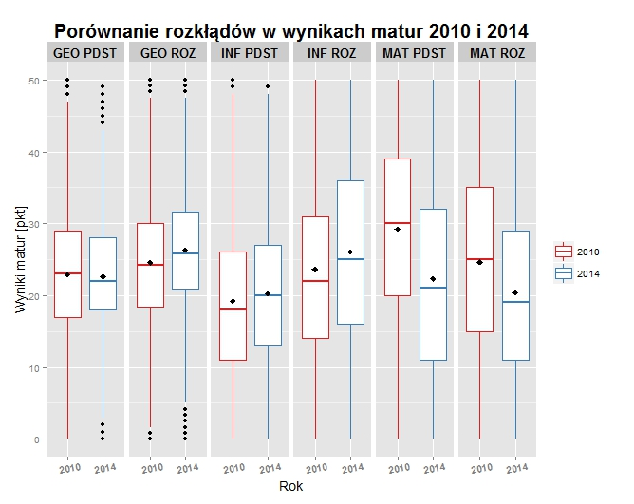
Tabela z rozkładami – wyniki z miniaturki

Slide 3
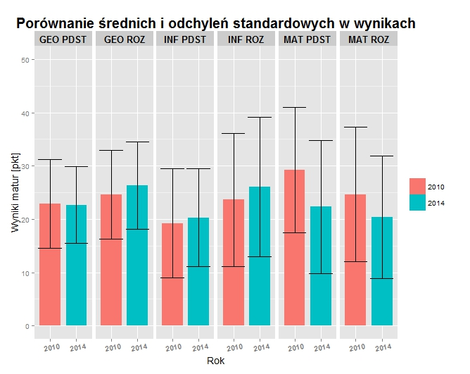
Barplot z ggplot2

Slide 4
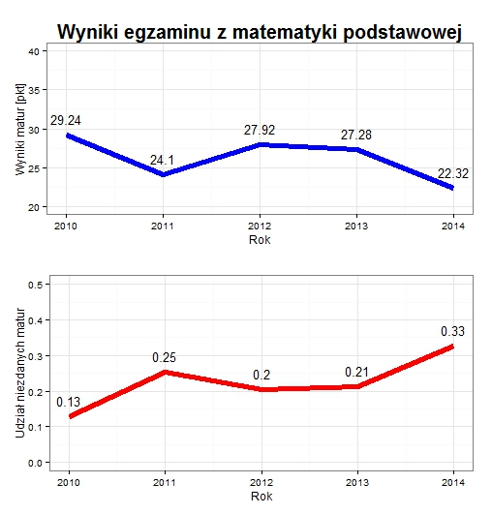
Matematyka – królowa nauk

Slide 5
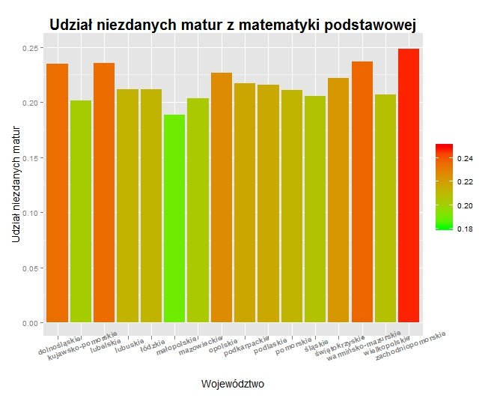
Matematyka – podział na województwa

Slide 6
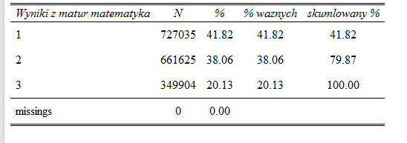
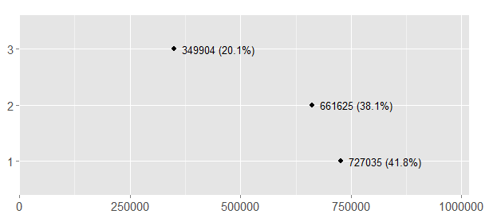
Sjplot – średnie wyniki matur dla matematyki

Slide 7
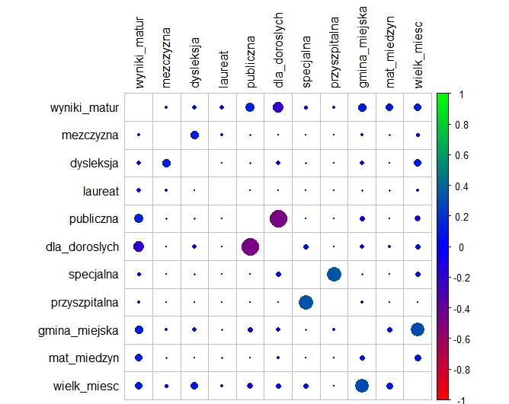
Korelacje zmiennych do modelu

Slide 8
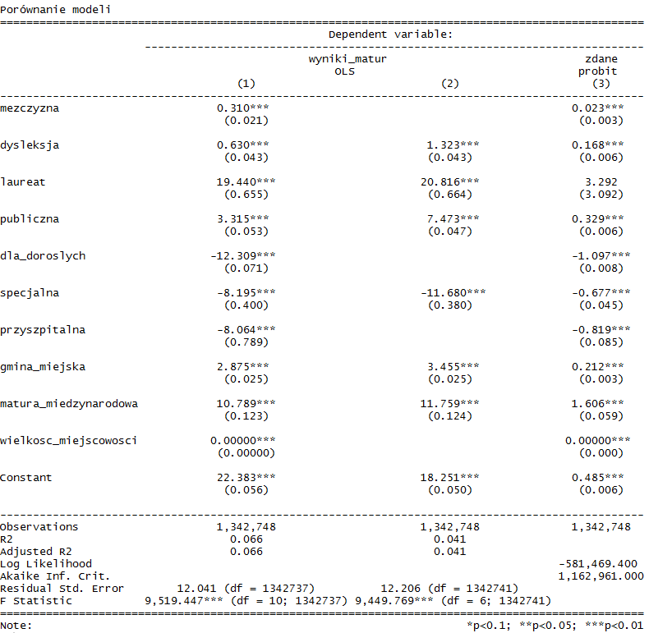

Slide 9
Pytania ?

